Slide 1
Bi8600: Vícerozměrné metody
3. cvičení
Analýza hlavních komponent (PCA)

Slide 2
Analýza hlavních komponent – jaký je cíl?
Notes:
2

Slide 3
Analýza hlavních komponent – jaký je cíl?
V převážné většině případů existují mezi dimenzemi korelační vztahy, tedy dimenze se navzájem vysvětlují a pro popis kompletní informace v datech není třeba všech dimenzí vstupního souboru.
Popis a vizualizace vztahů mezi proměnnými
Výběr neredundantních proměnných pro další analýzy
Vytvoření zástupných faktorových os
Identifikace shluků v datech spjatých s variabilitou dat
Identifikace vícerozměrně odlehlých objektů
Notes:
3

Slide 4
Analýza hlavních komponent – vstup?
Notes:
4

Slide 5
Analýza hlavních komponent – vstup?
Pracuje s asociační maticí korelací/kovariancí.
Kdy použijeme kterou matici?
Jaká bude dimenze matic?
Notes:
5

Slide 6
Jaký je vztah mezi kovariancí a korelací?
Kovariance popisuje vztah dvou proměnných; její rozsah závisí na variabilitě dat
Korelace = kovariance standardizovaná na rozptyl proměnných.
Jaké hodnoty se nachází na diagonále korelační matice?
Má smysl použít metody redukce dimenzionality dat v situaci, kdy jsou hodnoty kovariance/korelace blízké nule?
Čemu odpovídá kovariance na standardizovaných datech?
Pokud D(x₁)=D(x₂)=1 → kovariance = korelace

Slide 7
Analýza hlavních komponent – předpoklady?
Notes:
7

Slide 8
Analýza hlavních komponent – předpoklady?
Více objektů než proměnných (obvykle se uvádí 10x větší počet objektů než proměnných)
Souvisí s výpočtem asociační matice – korelace/kovariance vyžadují zhruba normální rozdělení proměnných.
ALE! Jaké mohou být výjimky?
Notes:
8

Slide 9
Problémy s výpočtem korelačního koeficientu
Výjimkou jsou situace, kdy provádíme analýzu za účelem identifikace shluků / odlehlých hodnot.
Identifikace shluků
Identifikace odlehlých hodnot
r = 0,981
(p < 0,001)
r = 0,762
(p < 0,001)
Y
Y
X
X

Slide 10
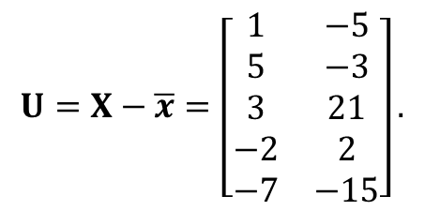
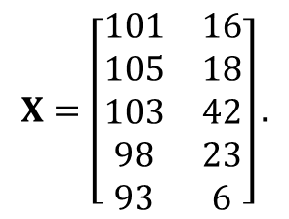
Popis výstupů - příklad
Bylo provedeno měření objemu šedé hmoty $x_{1}$ (v cm³) a objemu likvoru $x_{2}$ (v cm³) u pěti dětí. Naměřené hodnoty byly zaznamenány do matice $X$:
$$X=\left[\begin{matrix}101 & 16 \\ 105 & 18 \\ 103 & 42 \\ 98 & 23 \\ 93 & 6\end{matrix}\right].$$
$$U=X−\overline{x}=\left[\begin{matrix}1 & −5 \\ 5 & −3 \\ 3 & 21 \\ −2 & 2 \\ −7 & −15\end{matrix}\right].$$
Jelikož jsou vstupní data měřena ve stejných jednotkách, analýza bude provedena na kovarianční matici, vstupní data jsou centrována průměrem →
Notes:
10

Slide 11



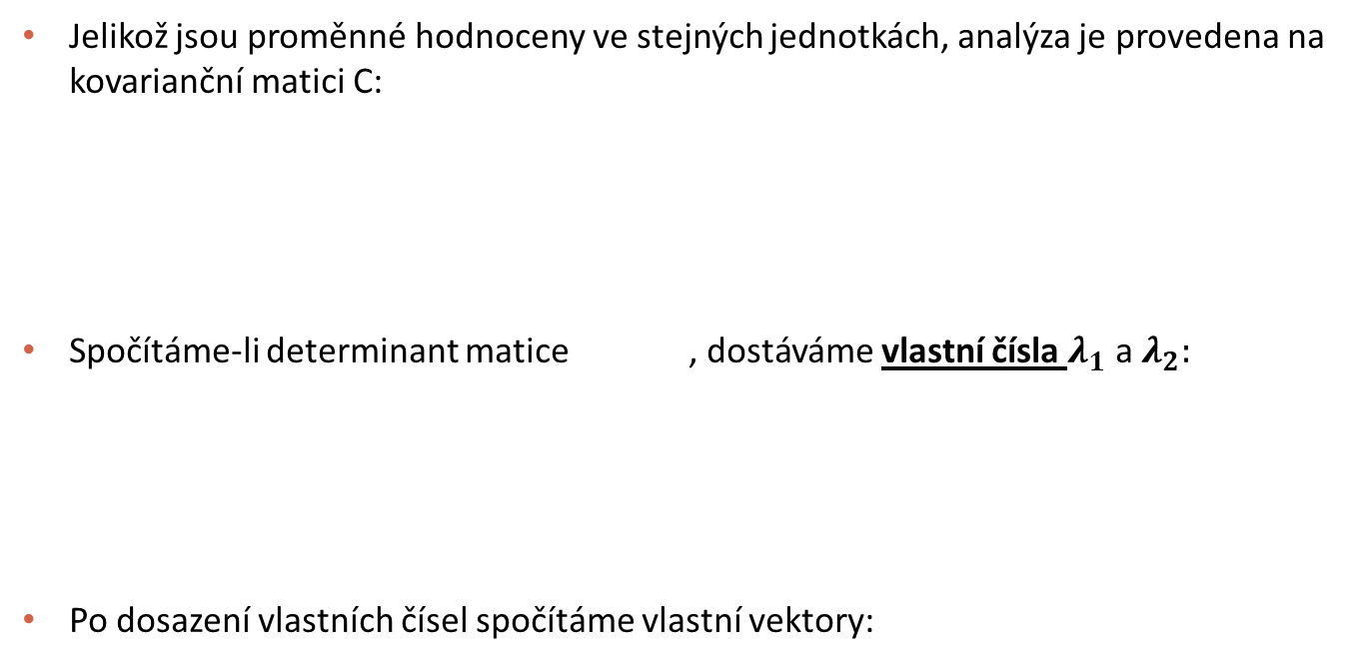




Popis výstupů - příklad
Jelikož jsou proměnné hodnoceny ve stejných jednotkách, analýza je provedena na kovarianční matici C:
Spočítáme-li determinant matice , dostáváme vlastní čísla $λ_{1}$ a $λ_{2}:$
Po dosazení vlastních čísel spočítáme vlastní vektory:
$$C=\left[\begin{matrix}σ_{11} & σ_{12} \\ σ_{21} & σ_{22}\end{matrix}\right]=\left[\begin{matrix}22 & 36 \\ 36 & 176\end{matrix}\right]$$
$$\left(C−λΙ\right) u=0 ⇒\left[\begin{matrix}22−λ & 36 \\ 36 & 176−λ\end{matrix}\right]\left[\begin{matrix}u_{1} \\ u_{2}\end{matrix}\right]=\left[\begin{matrix}0 \\ 0\end{matrix}\right]$$
$$\left(C−λΙ\right)$$
$$λ_{1}=184$$
        → % rozptylu, které popisuje osa: 184/(184+14) *100 = 92.9 %
184+14=22+176 → PCA přerozděluje rozptyl původních dat
$$λ_{2}=14$$
        → % rozptylu, které popisuje osa: 14/(184+14) *100 = 7.1 %
$$U=\left[\begin{matrix}u_{1}^{T} & u_{2}^{T}\end{matrix}\right]=\left[\begin{matrix}0,2169 & 0,9762 \\ 0,9762 & −0,2169\end{matrix}\right]$$
vlastní vektor asociovaný s $λ_{1}$

Slide 12

Popis výstupů - příklad
$$U=\left[\begin{matrix}u_{1}^{T} & u_{2}^{T}\end{matrix}\right]=\left[\begin{matrix}0,2169 & 0,9762 \\ 0,9762 & −0,2169\end{matrix}\right]$$
        Nové osy (y₁, y₂) jsou lineární kombinací původních proměnných:
$$y_{1}=0,2169{∙(x}_{1}−\overline{x_{1}})+0,9762{∙(x}_{2}−\overline{x_{2}})=0,2169∙1+0,9762∙(−5)=−4,66$$
$y_{2}=0,9762{∙(x}_{1}−\overline{x_{1}})+(−0,2169){∙(x}_{2}−\overline{x_{2}})$ $=0,9762∙1+(−0,2169)∙(−5)=2,06$
PCA natočí datový prostor a vytvoří nové osy tak, aby popisovaly maximum variability původních dat.
[-4,66; 2,06]
[101; 16]

Slide 13
Popis výstupů - příklad
Každá další osa popisuje rozptyl, který nebyl popsán osami předchozími – každá další osa je nezávislá = kolmá na osy předchozí.
Výběrem faktorových os přicházíme o určité % variability
původních dat

Slide 14
Grafické výstupy
Biplot korelací
Biplot vzdáleností
Pozice proměnných
Pozice objektů
Variabilita vyčerpaná faktorovými osami
Jednotková kružnice - Hranice příspěvku k definici faktorové osy
Variabilita vyčerpaná faktorovými osami
Notes:
14

Slide 15
Jaký počet os popisuje dostatečně datový soubor?
Ideálně 2-3 osy, je však potřeba brát ohled na % rozptylu původních dat, který vybranými osami popíšeme.
Notes:
15

Slide 16
Jaký počet os popisuje dostatečně datový soubor?
Kaiser-Gutmanovo kritérium
Pro další analýzu jsou vybrány osy s vlastním číslem >1 (korelace) nebo větším než je průměrné eigenvalue (kovariance)
Logika je vybírat osy, které přispívají k vysvětlení variability dat více než připadá rovnoměrným rozdělením variability
Notes:
16

Slide 17
Jaký počet os popisuje dostatečně datový soubor?
Scree plot
Grafický nástroj hledající zlom ve vztahu počtu os a vyčerpané variability
Zlom ve vztahu mezi počtem nových os a popsanou variabilitou – pro další analýzu budou použity první dvě faktorové osy.
Tyto osy popisují téměř 96 % rozptylu původních dat.
Notes:
17

Slide 18
Jaký počet os popisuje dostatečně datový soubor?
Sheppardův diagram
Vykresluje vzdálenosti v prostoru původních proměnných proti vzdálenostem na nových osách
Za optimální z hlediska zachování vzdáleností objektů lze považovat dvě nebo tři dimenze.
Při použití všech dimenzí jsou vzdálenosti perfektně zachovány.
Notes:
18

Slide 19
Samostatný úkol
Skript s řešením zašlete na brozova@iba.muni.cz.
Vstupem je matice korelací/kovariancí? Jaká je dimenze této matice?
Jaká je hodnota prvních dvou vlastních čísel? Co tyto hodnoty popisují?
Jaký počet os byste vybrali pro popis dat dle Kaiser-Gutmanova kritéria a dle Sheppardova diagram? Jaké % rozptylu dat popisuje vybraný počet os?
Z biplotu korelací a vzdáleností řešte:
Jaká je korelace (kladná/záporná) váhy a délky vozidla?
Jaká je korelace (kladná/záporná) efektivity spotřeby paliva („fuel efficiency“) a velikosti motoru („engine size“)?
Uveďte parametr, který nejvíce přispívá k definici druhé hlavní komponenty.
Popište velikost motoru („engine size“) a efektivitu paliva („fuel efficiency“) modelu S-class.
Notes:
19

